Slide 1
«Продвижение в социальных сетях – мощный инструмент привлечения клиентов»

Slide 2
Статистика социальных сетей – кто, когда, зачем Magazinga – эффективные продажи в социальных сетях Маркетинг в социальных сетях – как продвигать бренд

Slide 7
"Facebook" собрал 200 миллионов пользователей меньше, чем за год

Slide 8
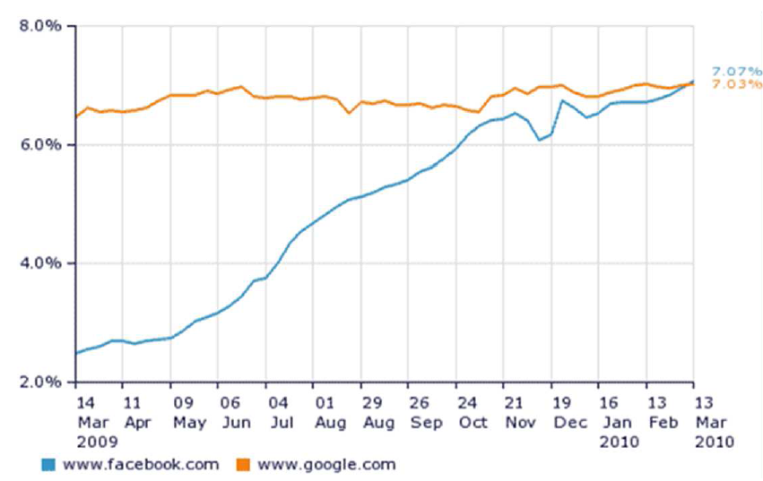
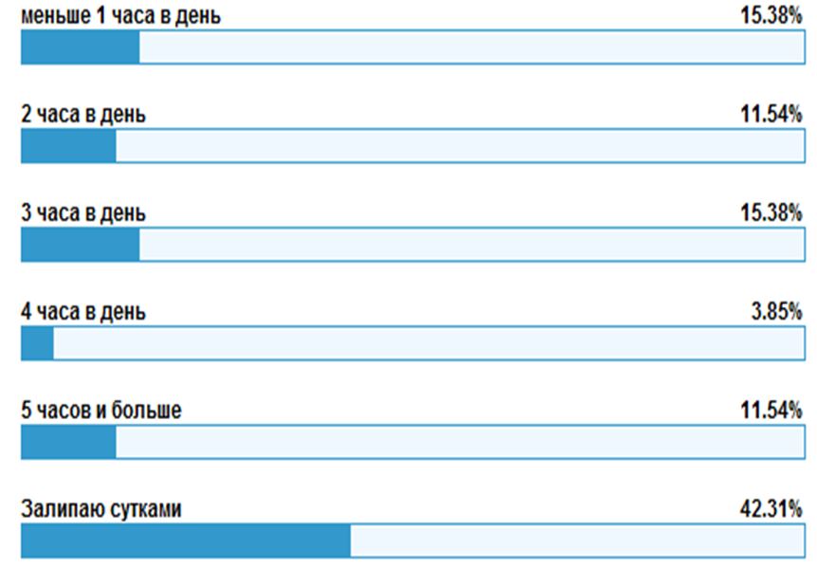
Инструменты: социальные сети ближе всего к потребителю
Динамика количества просмотров google.com и facebook, (Hitwise analytic service)
Продолжительность времени, проводимого пользователями в соцсетях
- Аудитория социальных сетей превысила аудиторию поисковиков
- Россия занимает первое место в Европе по популярности социальных сетей.

Slide 9
Социальные сети. Статистика.
Ежедневная аудитория социальной сети превышает 23 млн человек
Посещаемость сайта более 17 млн пользователей в сутки
Количество пользователей социальной сети Facebook в России на начало мая 2011 года — 4,6 млн пользователей
- ВКонтакте – самая популярная социальная сеть Рунета
Во ВКонтакте зарегистрировано более 95 млн. чел.
Аудитория Одноклассников – 50 млн. чел.
Челябинцы зарегистрировали 730 000 анкет в ВКонтакте

Slide 10
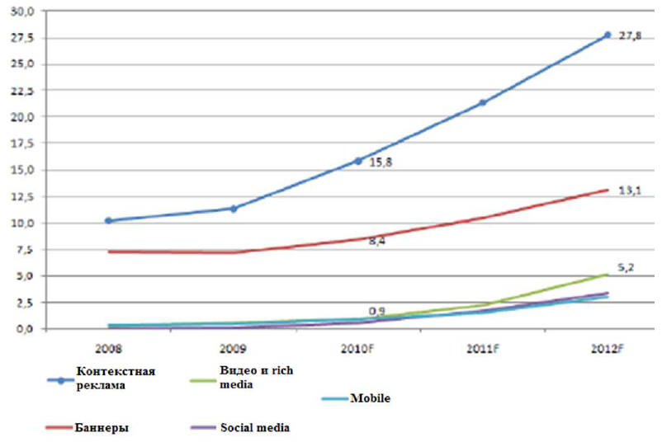
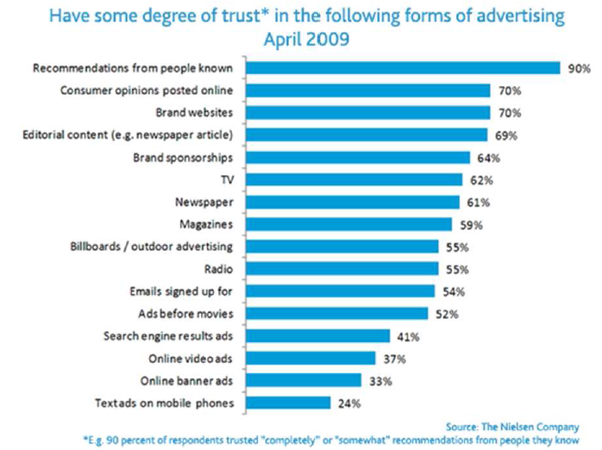
Инструменты: социальные медиа набирают вес
Рост затрат на рекламу в Интернет, прогноз развития, млрд. руб
Степень доверия потребителя
различным медиа
Несмотря на увеличение вложений в контекстную рекламу и Rich media, доверие потребителя к этим медиа невелико. Социальные сети и вирусный маркетинг выглядят оптимальными инструментами для продвижения продуктов в интернете.

Slide 11
Задачи SMM
Какие задачи мы можем решать в социальных сетях
- PR, продвижение бренда, формирование сообщества, лояльного бренду
- продвижение мероприятий
- продажа товаров и услуг посетителям социальных сетей

Slide 12
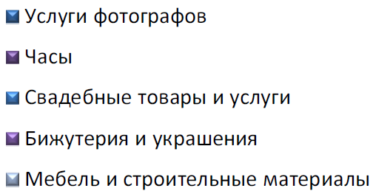
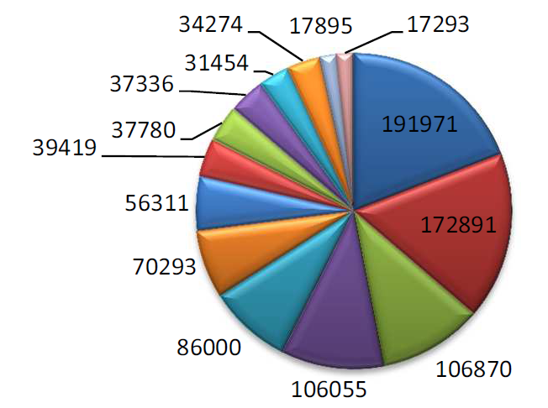
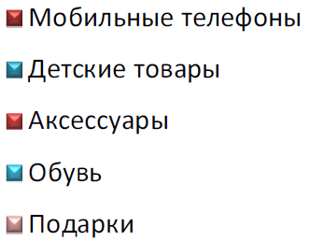
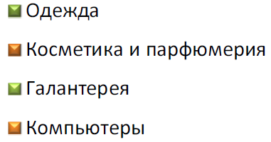
Социальные сети: функционал не предназначен для маркетинга
Количество групп реализующих наиболее популярные товары в соцсетях:
При продвижении в социальных сетях основной упор делается на создание группы. Группа НЕ позволяет: донести до пользователя ни потребительские свойства продукта, ни его преимущества, не позволяет сравнить с другими продуктами.

Slide 13
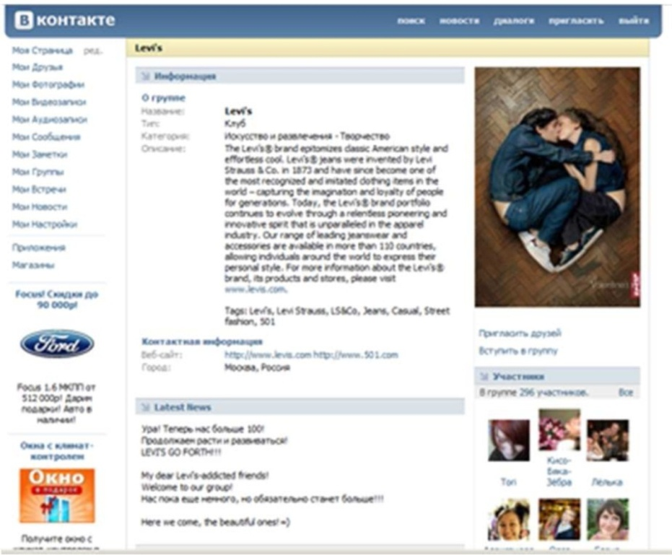
Социальные сети:
функционал не предназначен для продаж
• Интерфейс социальной сети не позволяет:
- Создать каталог товаров
- Создать корзину заказов
- Принимать онлайн платежи
- Отслеживать доставку
• Большая стоимость и длительность
процесса разработки индивидуального
приложения
• Отсутствие синхронизации с интернет-
магазином на собственном сайте или в
блоге
Стандартный функционал социальных сетей не позволяет построить эффективный канал продаж внутри социальной сети.

Slide 14
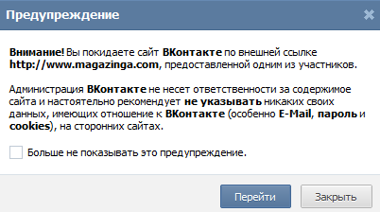
Социальные сети: функционал не предназначен для продаж
В более чем 40 % случаев пользователь отказывается переходить по внешней ссылке
Потеря аудитории
Потеря прибыли

Slide 15
Magazinga решает эти проблемы!
Magazinga – интернет-магазин в социальной сети
Покупки совершаются прямо в социальной сети
Magazinga – совместный проект
Венчурного фонда Softline Venture Partners и платформы Ecwid
– эксклюзивный представитель сервиса Magazinga в Челябинске

Slide 16
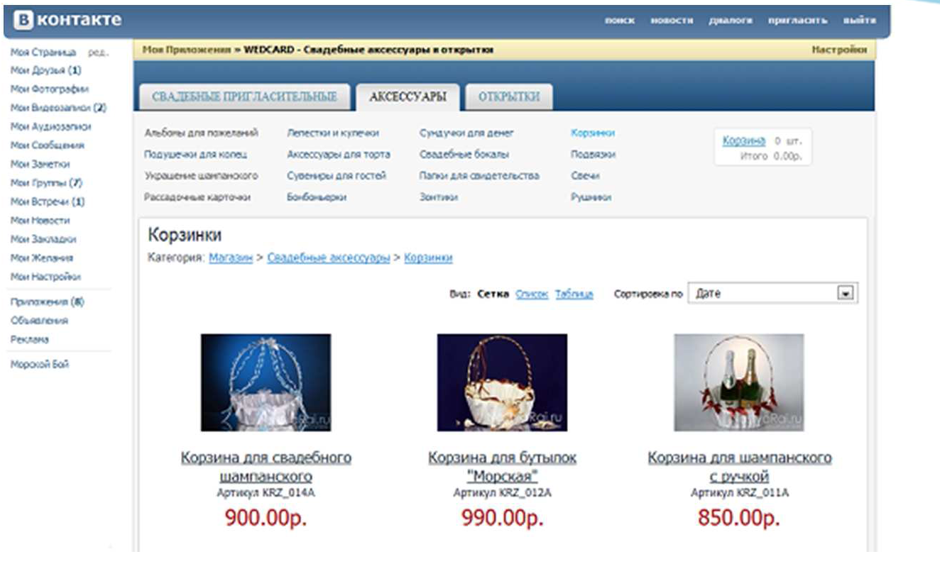
Magazinga –
это онлайн магазин внутри социальной сети
Magazinga предоставляет полный функционал Интернет-магазина прямо внутри социальной сети. Потребитель получает все необходимое не выходя из своего аккаунта «ВКонтакте»!

Slide 17
Magazinga – это онлайн магазин внутри социальной сети
Функциональные возможности
Первый конструктор магазинов для «ВКонтакте» и других социальных сетей и блогов
Минимальные затраты на тестирование канала продаж (только аренда торговой платформы без затрат на разработку приложения)
Мультиканальные продажи (витрины одного магазина можно разместить на собственном сайте, на сайтах разных социальных сетей и блогов)
Управление всеми заказами осуществляется из одной контрольной панели
Поддержка внутренней валюты социальных сетей – сейчас уже главное условие возможности создать интернет-магазин в соцсети

Slide 18
Мультиканальная модель продаж
С 2012 года
Все магазины с товарами, представленные в Magazinga, образуют сквозной единый каталог, доступ к которому покупатель получает со странички своего приложения. Участие в каталоге избавляет от необходимости продвижения, просто предлагайте лучший сервис и цену!
С 2012 года
С 2012 года
Персональный сайт
Magazinga позволяет использовать единый Интернет-магазин во множестве социальных сетей и порталов

Slide 19
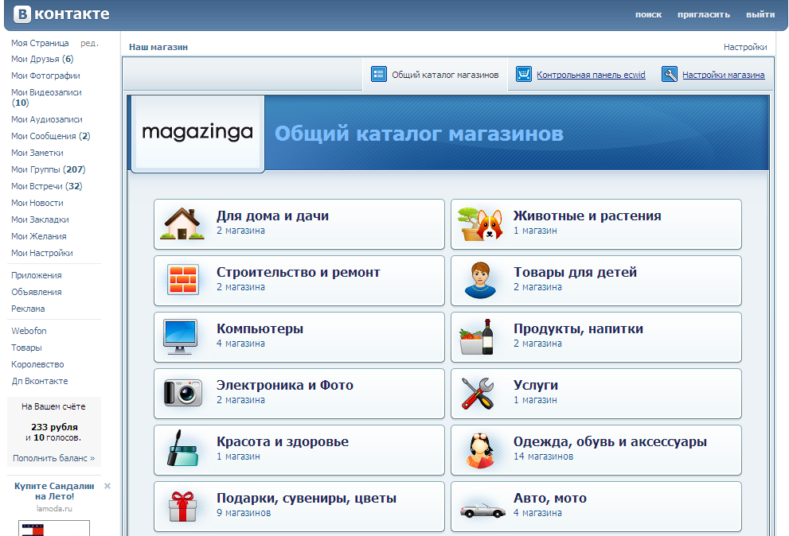
Каталог – Яндекс.Маркет для ВКонтакт
• Удобный каталог со множеством нужных категорий и понятной навигацией (аналог Яндекс.Маркет в социальной сети)
• Клиент может включить свой магазин в общий каталог Magazinga, получив доступ к уже существующей клиентской аудитории
• Клиент может разместить отдельный магазин, избежав конкуренции в каталоге и продвигая его самостоятельно

Slide 20
Преимущества
• Вы платите за аренду торговой платформы, а не за создание магазина
• Регулярное автоматическое сохранение (резервирование) данных в надежном дата-центре
• Быстро и просто - Ваш магазин готов к использованию всего за несколько минут
• Все обновления бесплатны и устанавливаются автоматически
• Интуитивно понятный интерфейс магазина – прост в использовании и обслуживании
• Magazinga поддерживает большое количество способов оплаты и доставки
• Продукт постоянно совершенствуется через эффективную систему отзывов и голосования
пользователей

Slide 21
Стоимость услуг
Тарифный план «Социальная сеть» $70/мес.
- Размещение витрины Вашего магазина в одной социальной сети, не более 20 тыс. товаров
- Каталог с возможностью выбора внешнего вида (таблица, список и т.д.) с возможностью поиска, вмещающий до 1000 категорий и 20 000 наименований товара
- Поддержка валюты «ВКонтакте», которая может пополняться различными способами (банковские карты; платежные терминалы; платежные системы: QIWI, Кошелек, WebMoney; SMS-сообщение; безналичный расчет)
- Выбор способа доставки
- Возможность размещать в каталоге загружаемые товары (софт, музыку, книги и т.п.)

Slide 22
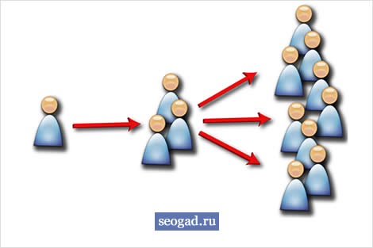
Инструменты SMM-продвижения.
Приглашения – вступить в группу/посетить мероприятия (часто используются как СПАМ)
Таргетированная реклама в социальной сети
Микроблог - вирусное распространение, акции, специальные предложения и конкурсы для участников группы
Товарные объявления/Товарный каталог

Slide 23
Приглашения.
Приглашать можно только друзей. Раскрутить группы данным методом становится сложно.
ВКонтакт все активнее борется со СПАМом. Теневая СПАМ-индустрия вымирает.
Эффективность приглашений снижается. Возрастает стоимость приглашений.
На первый план выходят другие инструменты.
Приглашения. ВКонтакт борется со СПАМом

Slide 24
Микроблоги
Микроблог – эффективный инструмент SMM
Суть: Все записи в микроблоге появляются у участников группы в ленте "главные новости"
Микроблог содержит - изображения, аудиозаписи, видео, опросы.
Злоупотреблять опасно – не надоедайте. Пользователи в любой момент могут отписаться от обновлений.
Микроблог – инструмент привлечения аудитории. Делайте записи вирусными, что бы пользователи их цитировали.

Slide 25
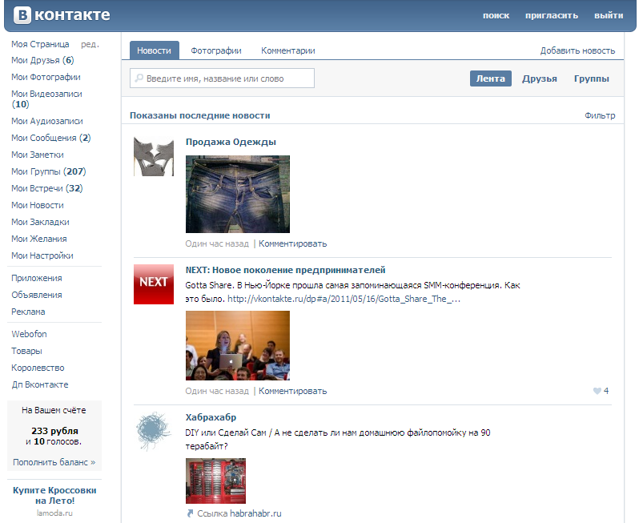
Микроблоги

Slide 26
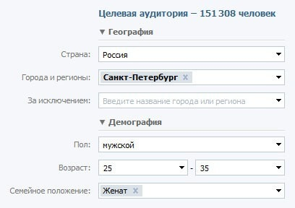
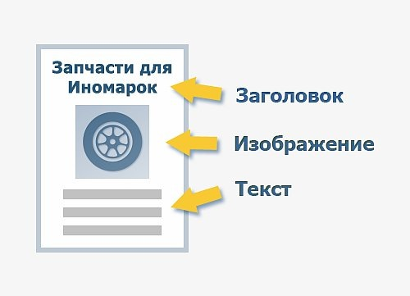
Таргетированная реклама
Таргетинг – сверхточное нацеливание рекламы:
- географический - по стране, городу
- социо-демографический – полу, возрасту, семейному положению
- поведенческий – по интересам и группам
- профессиональный – по профессии, работе, учебному заведению
Изображение - выделяющееся, контрастное.
Заголовок - призыв к действию повышает эффективность.
Способ оплаты — за переходы (CPC) или за показы (CPM).
Стоимость контакта – от 5 руб./клик или 3 руб./1000 показов
Ценовые всплески – рост конкуренции и приход крупных рекламодателей вызывает ценовые колебания внутри дня.
Стоимость рекламы – рост в 5 раз за год.

Slide 27
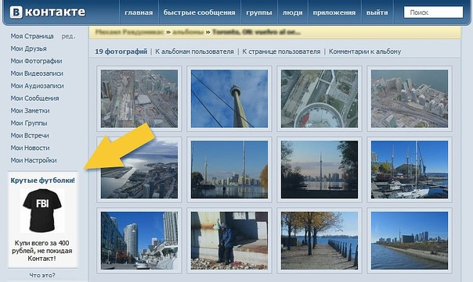
Таргетированная реклама

Slide 28
Объявления и товарный каталог
Раздел "Объявления" – позволяет размещать частные объявления на любую тематику
Обычные и коммерческие объявления
Необходимо соблюдать правила размещения – запрещается дублировать объявления, указывать ссылки на сайт, размещать в нерелевантной рубрике
Обычные объявления
- стоимость размещения 7 руб.
- требуют систематического обновления,
просматривают до 100 пользователей в сутки
Коммерческие (Спонсорские) объявления
Размещаются в верху списка. Не более трех объявлений
Покликовая система оплаты
Схожесть с системой контекстной рекламы – для попадания в ТОП необходимо повышать CR/стоимость клика
Стоимость – от 30 коп. до 5 – 10 руб.

Slide 29
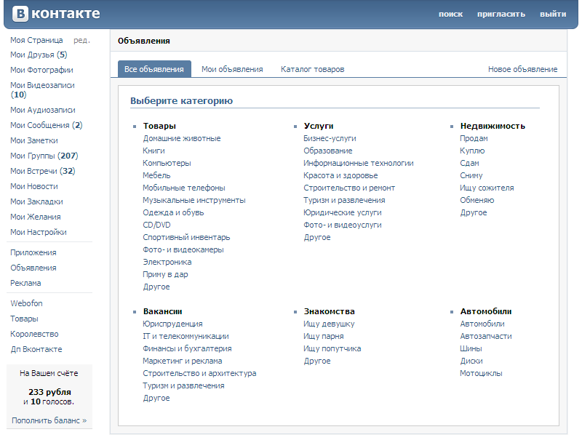
Объявления и товарный каталог

Slide 30
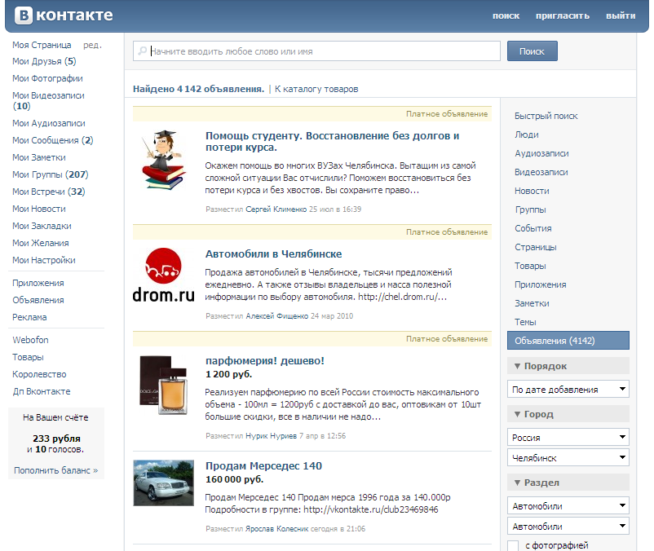
Объявления и товарный каталог
Коммерческие объявления
Обычные объявления

Slide 31
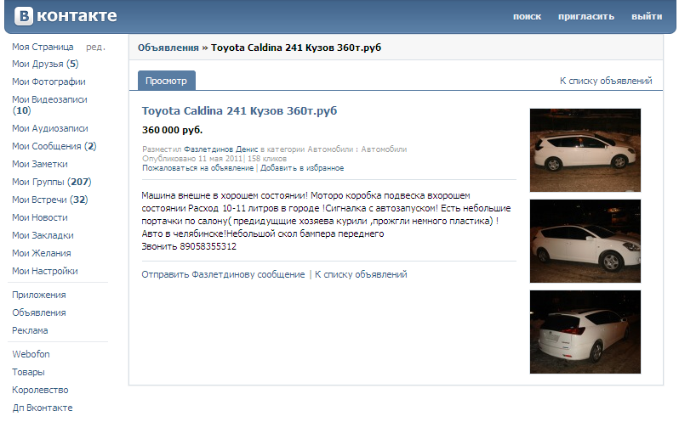
Объявления и товарный каталог

Slide 32
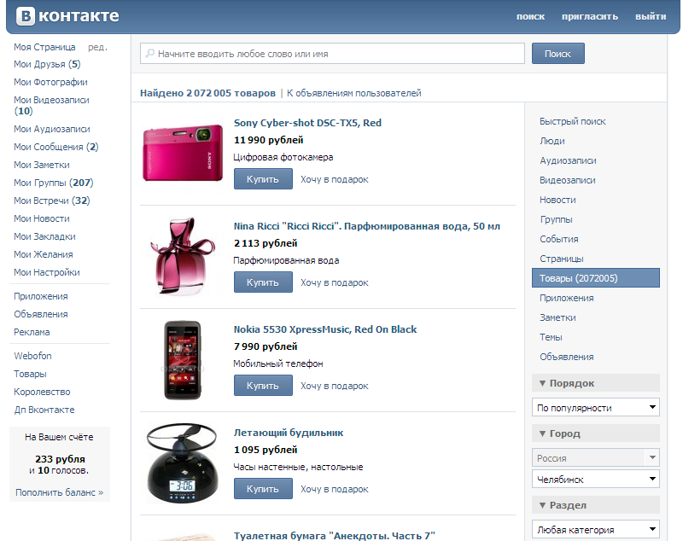
Объявления и товарный каталог

Slide 33
Поведенческая особенность №1
Пользователю необходим стимул
для вступления в сообщество
Стимулом может быть:
Получение информации – узнаем последние тенденции
Общение – люди с общими интересами
Получение пользы – вступил в группу получил 20% скидки

Slide 34
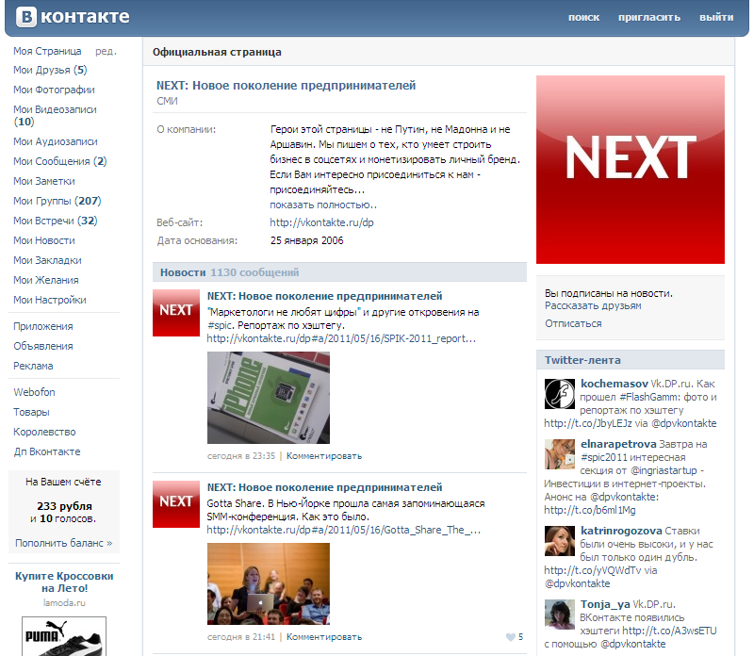
Стимул: получение информации

Slide 35
Поведенческая особенность №2
Пользователям менее интересны ангажированные сообщества
% Вступивших в сообщество:
Позиционирование сообщества по бренду – 7%
Позиционирование сообщества по интересам – 25%

Slide 36
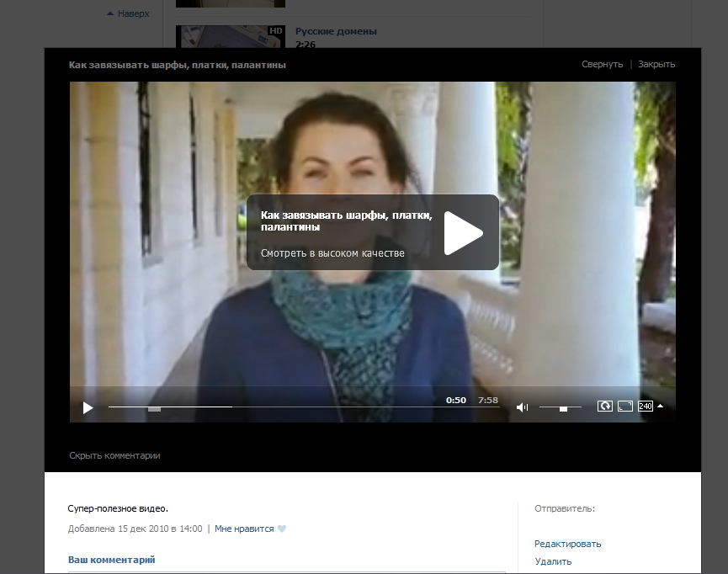
Поведенческая особенность №3
Пользователи социальных сетей лучше воспринимают медийную информацию – фото, видео и т.д.

Slide 37
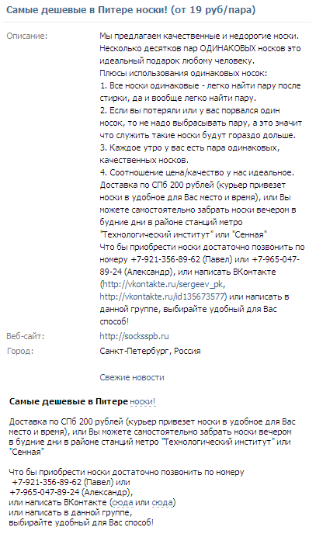
Неудачное
представление

Slide 38
Удачное
представление информации

Slide 39
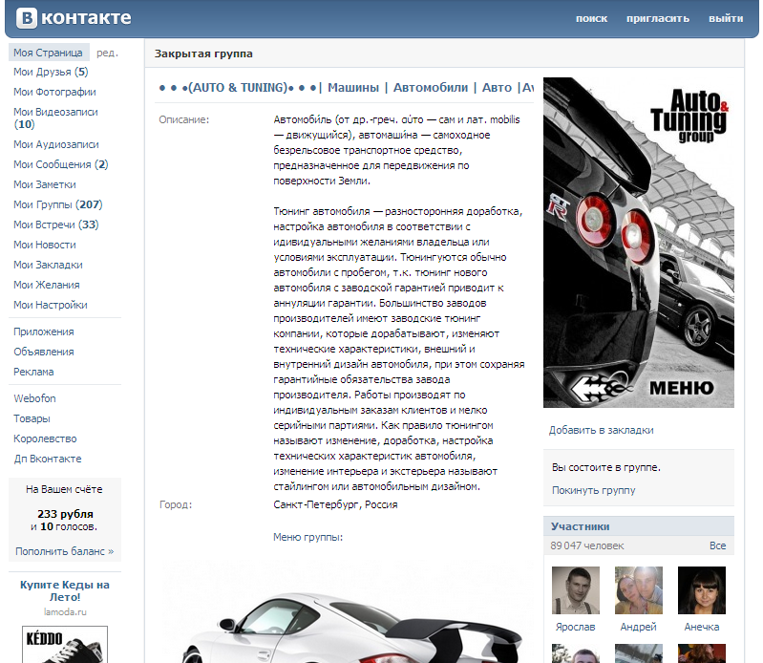
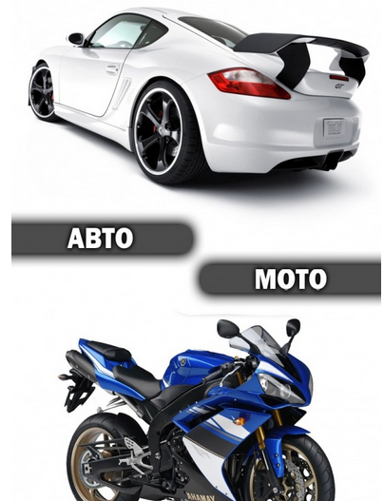
Удачное представление информации

Slide 40
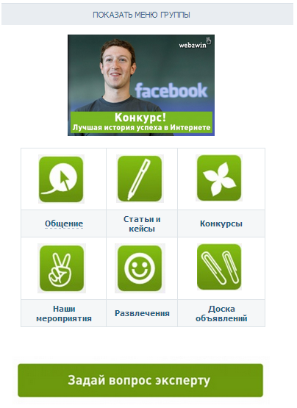
Удачное представление информации

Slide 41
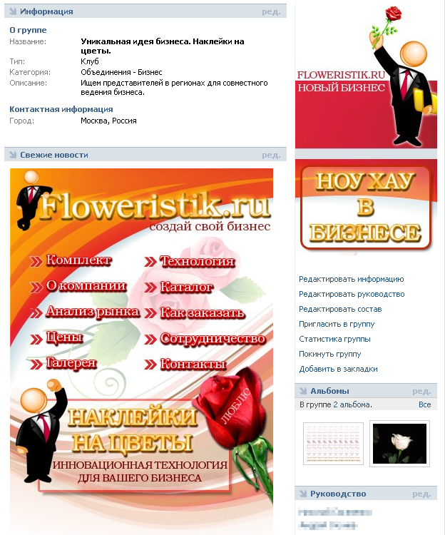
Факторы, влияющие на принятие клиентом решения о вступлении в группу
Внешний вид, дизайн группы, удобный интерфейс, информативность
Активность других пользователей
и администраторов в группе
Интересный контент
Преференции участникам группы

Slide 42
Спасибо за внимание!
Ярослав Голуб
Директор по маркетингу интернет-агентства
golub@intecweb.ru
Skype: golub.tv
8 (351) 750-20-10
www.intecweb.ru – легкий шаг в мир электронной коммерции
www.magazinga.com - конструктор магазинов для «В контакте»

